Slide 1
Commissioning linac
C. Bruni, S. Chance

Slide 2
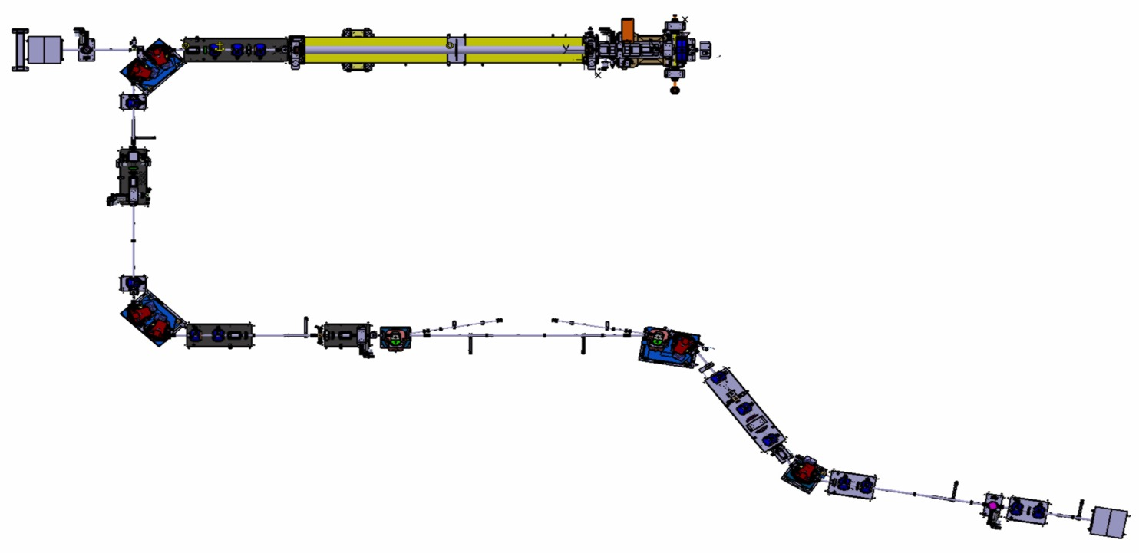
Linac, ligne de transfert et d’extraction
Straight line
quadrupole
Photo-injector
Solenoids
Accelerating section
To the ring
To the EL/dump
Injection dipole

Slide 3
Objectif du démarrage du linac
Tester et valider les différents équipements en faisceau
Obtenir un premier faisceau d’une centaine de pC à basse cadence (5-10Hz) optimisé pour l’injection dans l’anneau

Slide 4
Expériences faites sur d’autres installations
Photoinjecteur (5 MeV) → PHIL, LAL
Photoinjecteur + petite section (10 MeV) + ligne de transport avec deux dipoles → Elyse, LCP
Photoinjecteur + 3 sections LIL (210 MeV) → CLEAR, CERN
Moyen : optimisation et alignement du faisceau en discriminant chaque élément

Slide 5
Photoinjecteur
Straight line
quadrupole
Photo-injector
Solenoids
Accelerating section
To the ring
To the EL/dump
Injection dipole

Slide 6
La source d’électrons : photoinjecteur
RF
Cathode
Laser
Des solénoides
Réglage des phases RF/laser

Slide 7
Eléments du photoinjecteur
Élément | position | fonction
Cathode/laser | 0 | Source d’électrons
Photoinjecteur | 0-0.125 | Accélération des électrons < 6 MeV
Solenoides | 0.23 | Focalisation des électrons
Correcteur | 0.417 /1.325 | Corrige la trajectoire
BPM | 0.605 | Mesure position
ICT | 0.785 | Mesure charge du paquet
Ecran | 1.2 | Visualisation transverse du faisceau
Section LIL | 1.388 | Accélération 6-50 MeV

Slide 8
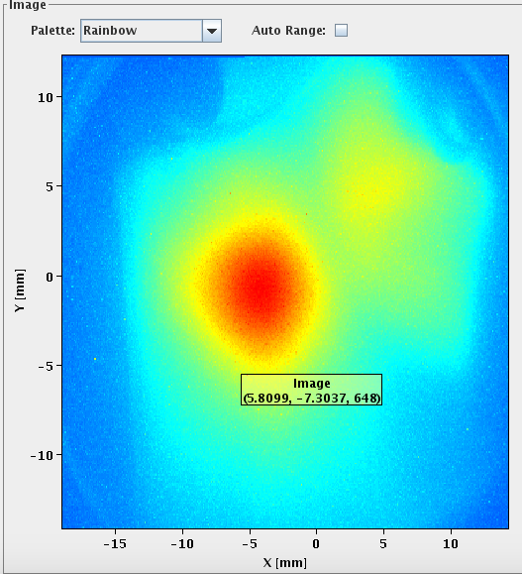
Alignement du faisceau dans le canon
Visualisation du faisceau sur le premier écran
Alignement du courant photoémis par le laser sur la cathode sur l’axe électromagnétique du canon
Moyen : dernier mirroir piloté du laser
Cette méthode permet de s’affranchir des streerers
E- photoemis
Dark current
CLEAR, 70MV/m

Slide 9
Mesure de charge
PHIL
Mauvais alignement laser – kick du faisceau différent selon les phases
Meilleur alignement laser – moins de pertes à ces phases
Réglage grossier de la phase à 50 degres décalés par rapport au max de charge

Slide 10
Utilisation des solénoides
Waist à l’entrée de la section pour l’accélération laminaire
Waist du faisceau et maximum d’émittance à l’entrée de la section
Un désaccord axe canon/axe solenoid entraine des kick transverse

Slide 11
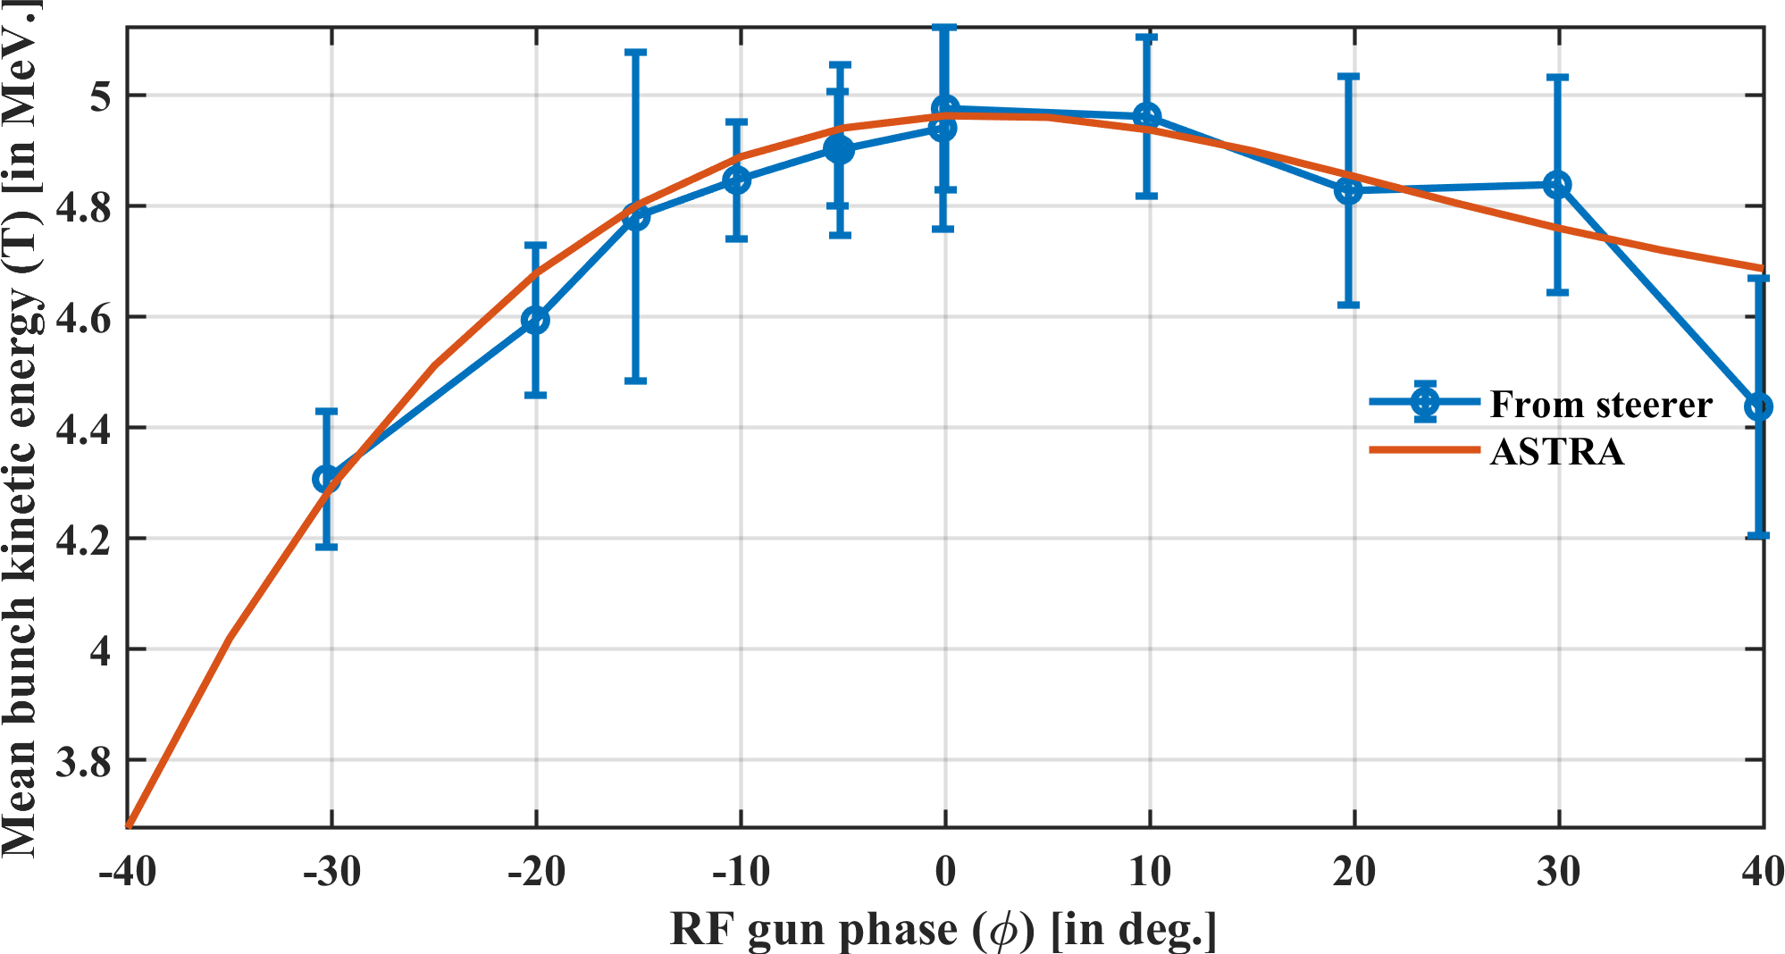
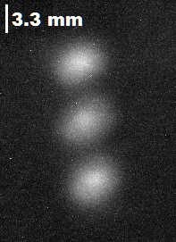
Mesure d’énergie par les correcteurs
Testé sur CLEAR (même canon que ThomX)
Gradient <78 MV/m

Slide 12
Premières étapes
Objectif | Observable | commentaire
Qualification courant d’obscurité | Visualisation sur Ecran Mesure du courant en fonction de la RF
Alignement laser | Position sur ecran fonction de la phase Mesure de la charge en fonction de la phase | Action sur le miroir piloté
Alignement solénoide | Position sur écran en fonction du champ magnétique | Action sur les moteurs
Mesure énergie | Position selon le steerer | Optimisation de la phase
Estimation emittance | Dimension sur l’écran selon les solenoides | Validation du modèle des solénoides
Qualification cathode | Charge selon l’energie laser

Slide 13
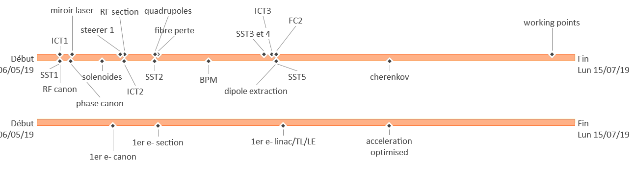
Premières validations
Ajustement de la phase du photoinjecteur
Bon alignement du faisceau pour la section sans correcteur
Connaissance du gradient accélérateur du canon
Validation du laser, RF canon, solenoides, BPM, ICT, steerer, écran, timing, CC + IHM
15 jours si problèmes technique limités

Slide 14
Linac (section droite)
Straight line
quadrupole
Photo-injector
Solenoids
Accelerating section
To the ring
To the EL/dump
Injection dipole

Slide 15
Eléments du linac
Élément | position | fonction
Section LIL | 1.388+4.5m | Accélération 6-50 MeV
Correcteur | 0.263 | Corrige la trajectoire
Quadrupole | 0.475/0.825/1.175 | focalisation
ICT | 0.650 | Mesure charge du paquet
BPM | 1.4505 | Mesure position
Ecran | 3.175 | Visualisation transverse du faisceau emittance et paramètre de Twiss
Faraday | 3.58 | Mesure de charge

Slide 16
Section LIL
Passage 4.5m
CLEAR : correcteurs sur la section + Solenoides de focalisation autour de la section
A partir d’un point de fonctionnement établis, on a transporté le faisceau sans ces éléments
Si on arrive à aligner sans correcteurs dans la section, on devrait transmettre du faisceau
Aide précieuse des mesures de perte par les fibres pour localiser les pertes dans la section
Réglage de la phase pour gagner 45 MeV
Mesure energie avec steerer en utilisant un quad pour focaliser sur l’écran dans une direction

Slide 17
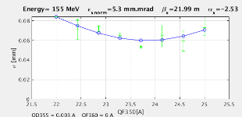
Transport- quad scan simple
Focalisation dans une direction avec un quadrupole sur l’écran
Reconstruction des paramètres de Twiss
Transport en focalisant dans les deux directions jusqu’à l’écran

Slide 18
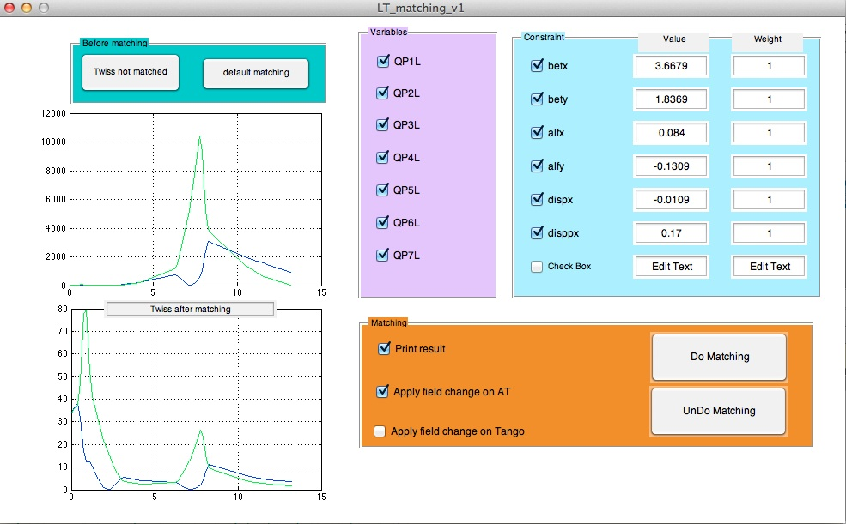
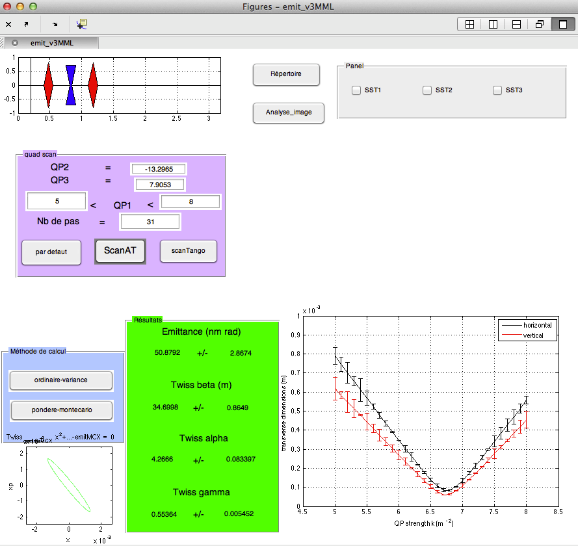
Validation des premiers outils MML
Emittance
Matching

Slide 19
Section LIL
Validation de la RF section, quadrupoles, outils MML développés
1er faisceau à 50 MeV
1 semaine

Slide 20
Ligne de transfert/extraction
Straight line
quadrupole
Photo-injector
Solenoids
Accelerating section
To the ring
To the EL/dump
Injection dipole

Slide 21
Eléments de la ligne de transfert/extraction
Élément | position | fonction
Station écran+ fentes | Après dipoles | Mesure d’énergie/coupe du faisceau
Correcteur | Apres dipoles | Corrige la trajectoire
BPM | Apres dipoles | Mesure position
BPM | Avant anneau | Mesure position
ICT | Avant anneau | Mesure charge du paquet
Ecran | Avant anneau | Visualisation transverse du faisceau,
Correcteurs | Avant anneau | Corrige la trajectoire
correcteur | extraction | Corrige la trajectoire
BPM | extraction | Mesure position
Station écran | extraction | Visualisation transverse du faisceau,

Slide 22
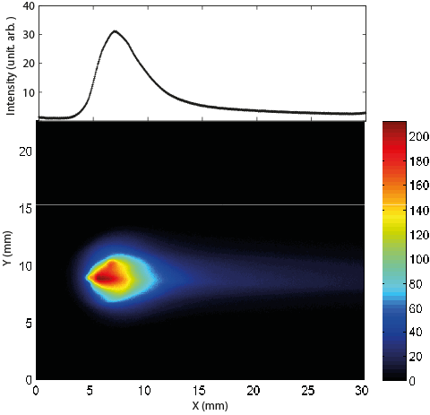
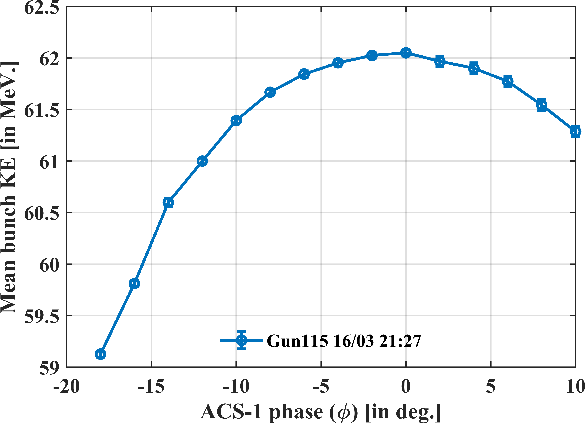
Energie et dispersion en énergie
PHIL
CLEAR
FWHM

Slide 23
Durée des paquets 3 phases
FWHM
CLEAR
CLEAR
Comparison with cherenkov measurement with streak camera

Slide 24
Optics tuning
A ce stade :
Energie connue, et dispersion en énergie
Mesure des twiss dans ces conditions
Matching de la TL + LE
Correction d’orbite
Vérification matching avec la station SST4 avant le dipole d’injection

Slide 25
Ligne transfert, extraction
Validation dipole, dipole extraction, matching, emittance, correction d’orbite, 3 phases, cherenkov
1ere recette complète de la ligne → point de départ pour les optimisations
15 jours + 1 arrêt

Slide 26
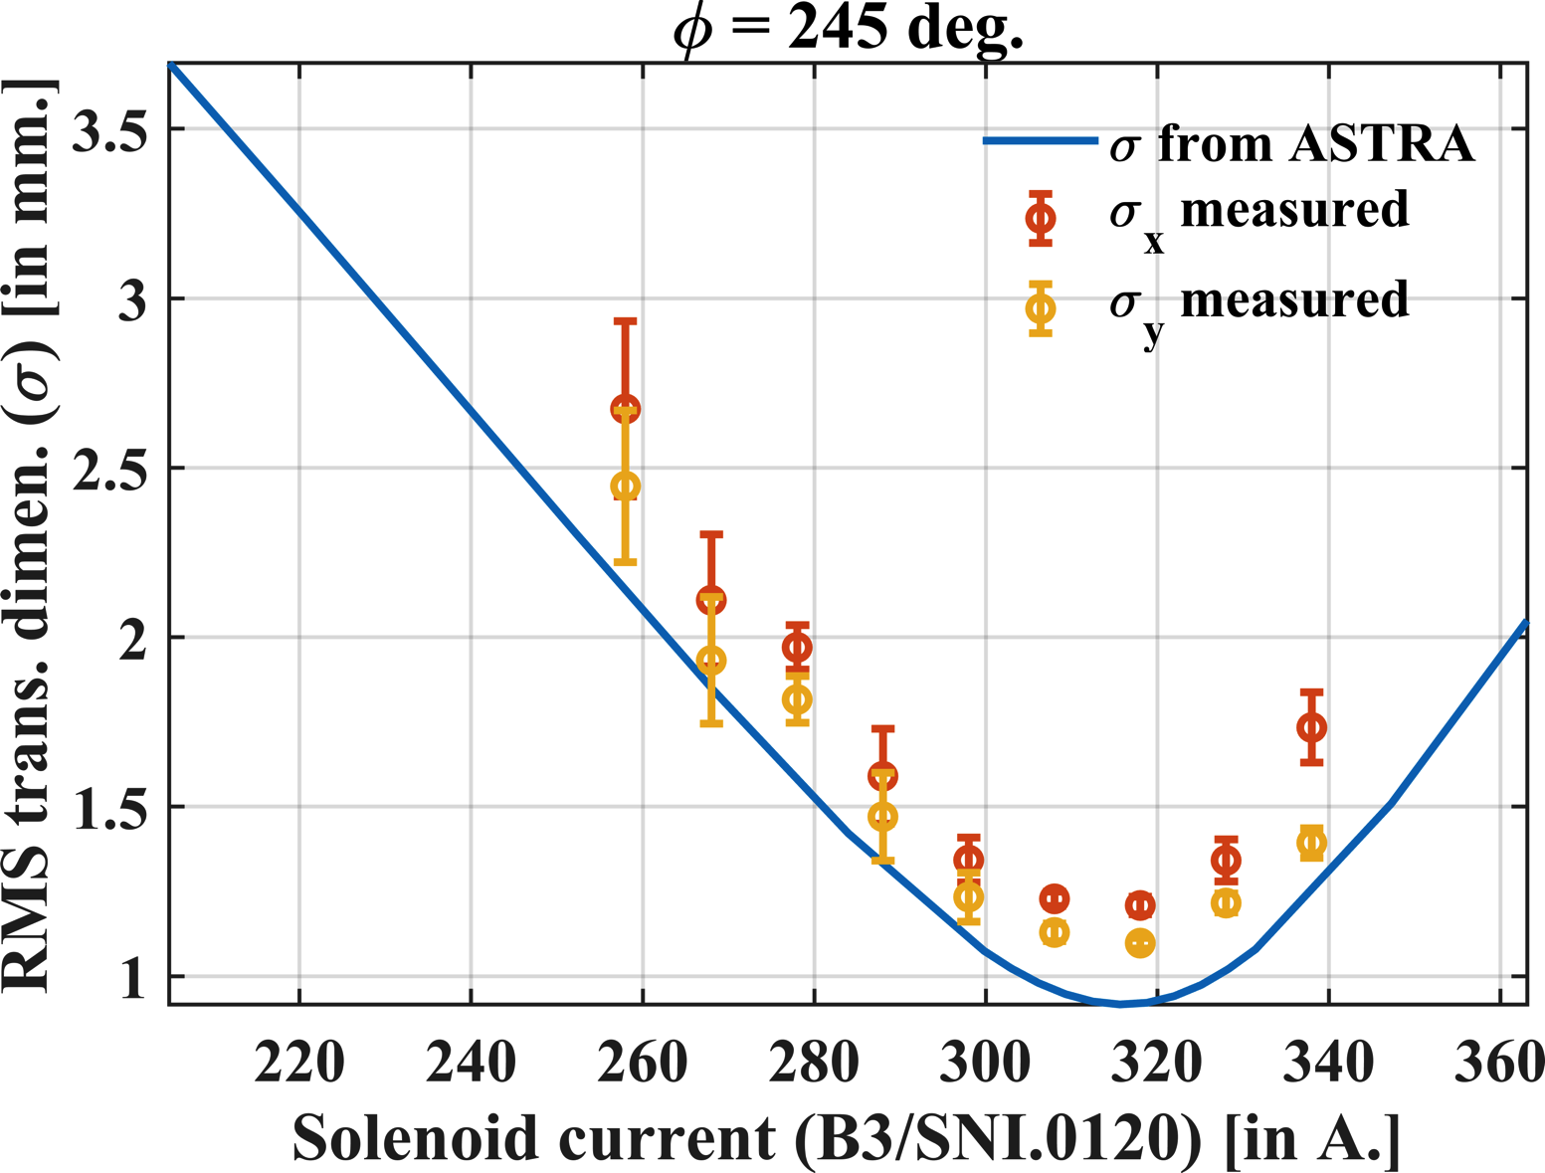
Minimum d’émittance
Réglage fin de la focalisation à l’entrée de la section LIL pour obtenir un minimum d’emittance
Rapprochement modèle/mesure avant la section
Mesure similaire avec modélisation faite par Cynthia (opera 3D)
Mesure de l’émittance pour différentes valeurs du solenoide
CLEAR

Slide 27
Acceleration optimisée
Emittance et dispersion en énergie optimisée
Un point de fonctionnement prêt pour 100 pC
15 jours

Slide 28
Points de fonctionnement
Evaluation des performances du linac dans plusieurs cas
Optimisation de la taille transverse du laser
Exploration de l’influence de la durée du laser
Selon la charge pouvant être extraite, mesure à plus haute charge
21 jours

Slide 29
Conclusion
2 mois (au moins) de commissioning linac
Suppose la disponibilité des équipes,
- pour les équipements, 1er vérification en faisceau
- pour les runs
- analyse de données …
Les performances faisceau ont été testées à CLEAR
- performances de dispersion en énergie et d’émittance non validées

Slide 30
Merci à tous, plus particulièrement
Harsh, Alexis et Hayg pour leur implication dans les mesures à CLEAR
CLEAR pour leur accueil chaleureux et participatif pour nos mesures préliminaires pour ThomX
PHIL, sur lequel nous avons explorer la dynamique des photoinjecteurs

